Slide 1
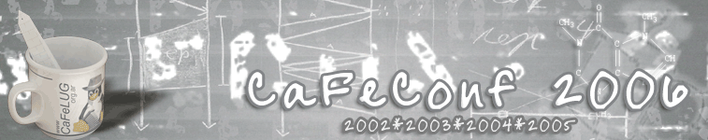


Integrando Software Libre
Ambiente de Desarrollo Web
SIU-Toba

Slide 2
Agenda
Introducción
Conceptos Básicos
Recorrido por el Ambiente
Ejemplos de operaciones

Slide 3
Contexto: SIU
Dos tipos de problemáticas:
  Sistemas de gestión para las universidades.
  Aplicativos para la SPU.
Equipo de trabajo
Modelo de desarrollo cooperativo
Necesidad de trabajar con tecnologías abiertas

Slide 4
Objetivos
Abstraer complejidad web.
Desarrollo rápido.
Concentrar los esfuerzos en 'negocios' complejos.
Poder acompañar el continuo crecimiento de los sistemas.
Accesible con poca capacitación.
Notes:
Desarrollo rapido:
- Las cosas simples tienen que salir rapido (Los ABMS)
- Las cosas complejas se tienen que poder hacer

Slide 5
Características
Programación mínima.
  Construcción declarativa.
  Extensión para casos especiales.
Un ambiente gráfico de edición.
Foco en sistemas transaccionales.
Un ambiente de comandos para deployment.
Stack libre: Linux, Apache, PHP, Postgres/Mysql.

Slide 6
Características
Creación de interfaces ricas en forma declarativa (HTML, JS, CSS, AJAX).
Separación en capas (~MVC).
Transparencia al problema Request/Response.
Posibilidad de transacciones complejas.
Muy buen grado de reutilización.
Acompaña el trabajo grupal distribuido.
  Integrado con SVN y TRAC

Slide 7
Características
El resto de cosas típicas de un framework
  Autentificación.
  Autorización.
  Logging.
  Manejo errores.
  Armado del menú.

Slide 8
Agenda
Introducción
Conceptos Básicos
Recorrido por el Ambiente
Ejemplos de operaciones

Slide 9
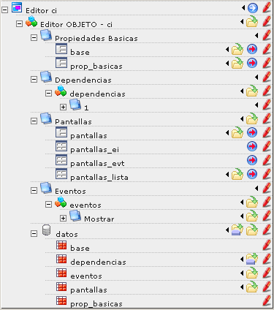
Componentes
Unidades funcionales que se utilizan para crear operaciones
Se definen en forma declarativa, son extensibles en código.
Categorizados en capas.

Slide 10
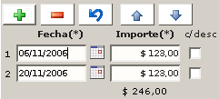
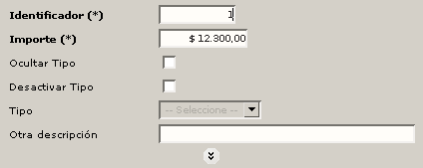
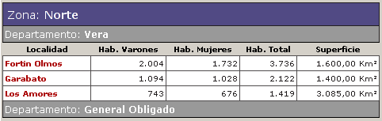
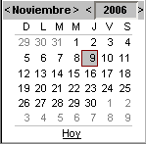
Componentes de Interface
Controles gráficos o widgets.
Conforman la interface del usuario.
Encapsula HTML-CSS-JS.
Comportamientos avanzados (AJAX).
Comunicación por EVENTOS.
Validaciones.
Cross-browser.

Slide 11
Componentes de Interface
Veamos un ejemplo...

Slide 12
Componentes de Control
Controlan el comportamiento de la operación.
Contenedor de otros componentes
  Escucha sus eventos.
  Configura su estado y aspecto.
Controla la lógica de pantalla.
Invoca la lógica de negocio.

Slide 13
Componentes de Control
Veamos un ejemplo...

Slide 14
Componentes de Persistencia
Abstrae la interacción con el motor, no el modelo relacional.
  Carga un conjunto de datos relacionados.
  Mantiene en memoria los cambios realizados por el usuario a estos datos.
  Se sincroniza con la base.

Slide 15
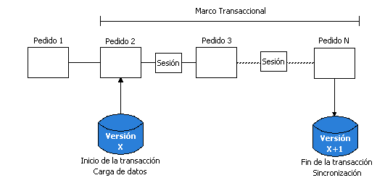
Componentes de Persistencia

Slide 16
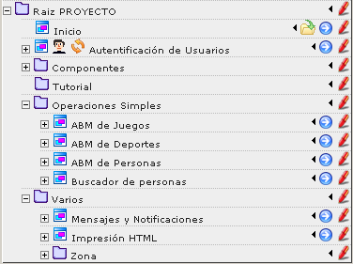
Items
Representan a las operaciones.
Se agrupan en Carpetas.
Forman el menú de la aplicación.
Son la unidad sobre la que se asignan permisos de acceso.

Slide 17
Agenda
Introducción
Conceptos Básicos
Recorrido por el Ambiente
Ejemplos de operaciones

Slide 18
Partes del ambiente
Núcleo: Runtime que necesitan los proyectos en producción, interpreta los metadatos y tiene el API consumible.
Editor: Aplicación web que permite editar los proyectos.
Comandos: Deployment, exportación, importación, tareas automatizadas.

Slide 19
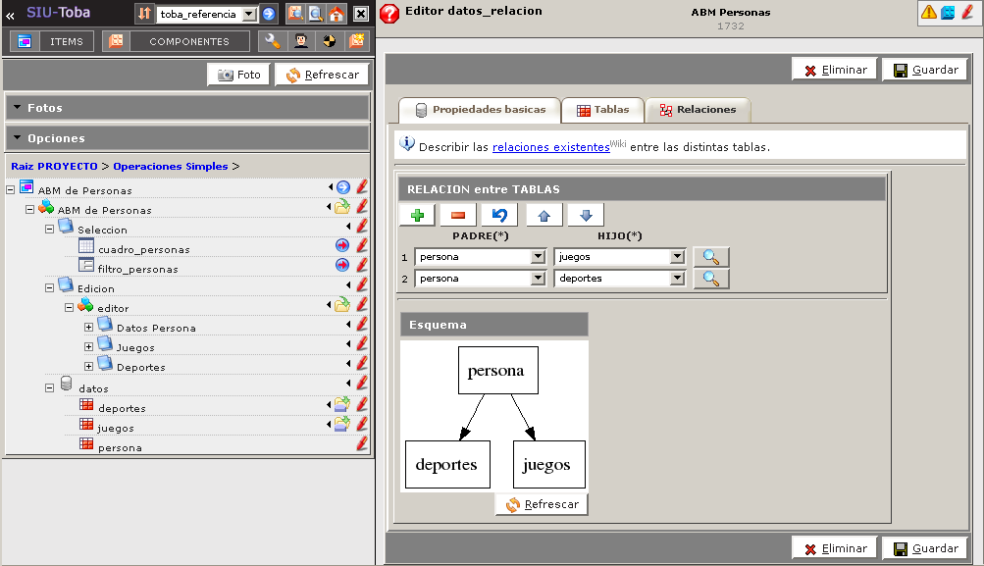
Editor
Menú General
Editor de un componente
Composición de una operación

Slide 20
Recorrer los contextos
Ver la estructura completa del proyecto.
Como se compone una operación.
Editar componentes.
Previsualizar el proyecto.

Slide 21
Trabajo con operaciones
Creación de una operación.
Creación de componentes.
Extensión de componentes. Generación de código PHP.

Slide 22
Agenda
Introducción
Conceptos Básicos
Recorrido por el Ambiente
Ejemplos de operaciones

Slide 23
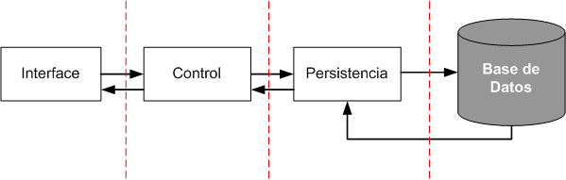
Ejemplos de Operaciones
Posibilidades.
Integracion.
Modelos de construccion de operaciones.

Slide 24

Ejemplos de Operaciones
ABM Simple.

Slide 25
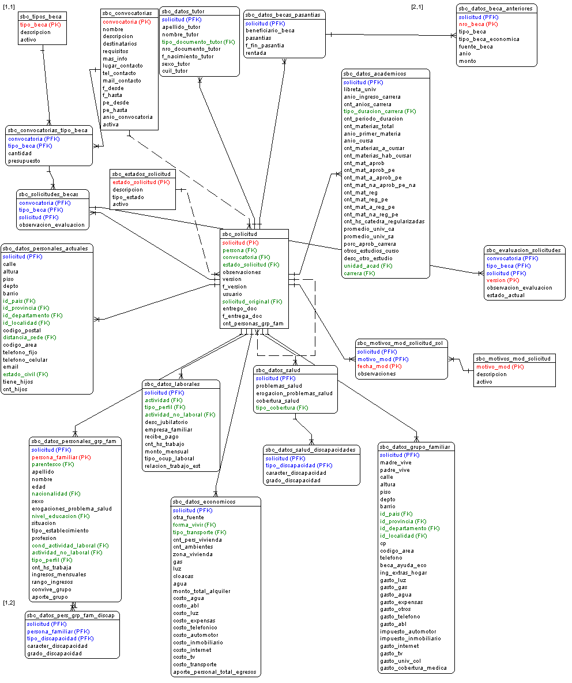
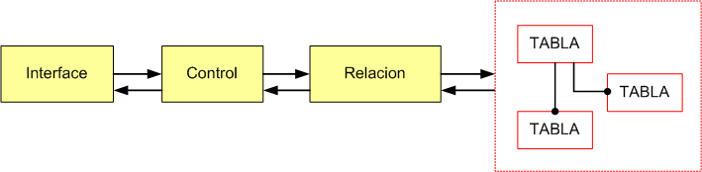
Ejemplos de Operaciones
ABM Complejo (SIU-Tehuelche).

Slide 26
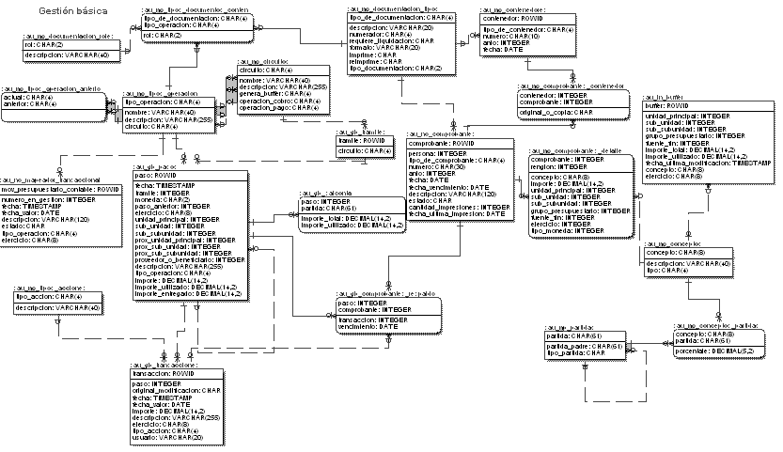
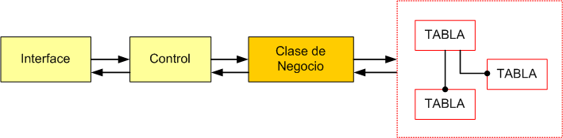
Ejemplos de Operaciones
Transaccion compleja (SIU-Pilaga).

Slide 27
Estado actual
Maduro y estable (~ 4 años).
14 Proyectos implementados
20 programadores utilizándolo.
API limpia y simple.
20 librerías open-source (lgpl-apachebsd) o de dominio público utilizadas.

Slide 28
Gracias!
http://www.siu.edu.ar/soluciones/toba

Slide 29
Software libre utilizado
PHP 5.1
  PDO
Apache
Postgres 8
Subversion
Librerias PHP/Javascript
Active Calendar
Simpletest
phpmailer
Jpgraph
Graph
EZpdf
ListMenu
JSON
Javascript Compressor
cssparser
PHP_Highlight
phpdocumentor
fckeditor
yui
Tipclick
DataDumper
JavascriptShell
JsUnit
JsLint
Mask JSAPI

